Slide 1
Počítačová grafika III –
Photon mapping
Jaroslav Křivánek, MFF UK
Jaroslav.Krivanek@mff.cuni.cz

Slide 2
Obousměrné sledování cest
- opakování

Slide 3
Transport světla jako integrál
Cíl: místo integrální rovnice chceme formulovat transport světla jako integrál přes cesty:
Příspěvek cesty x k hodnotě pixelu
(„contribution function)
Míra na množině
světelných cest
Hodnota (“měření“)
j-tého pixelu
Prostor všech světelných cest
Spojujících zdroj světla s pixelem j

Slide 4
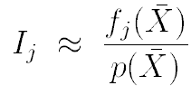
Aplikace integrálu přes cesty
Odhad integrálu pomocí klasických Monte Carlo metod:
Hustota pravděpodobnosti cesty závisí na způsobu
generování (od světla vs. od kamery)

Slide 5
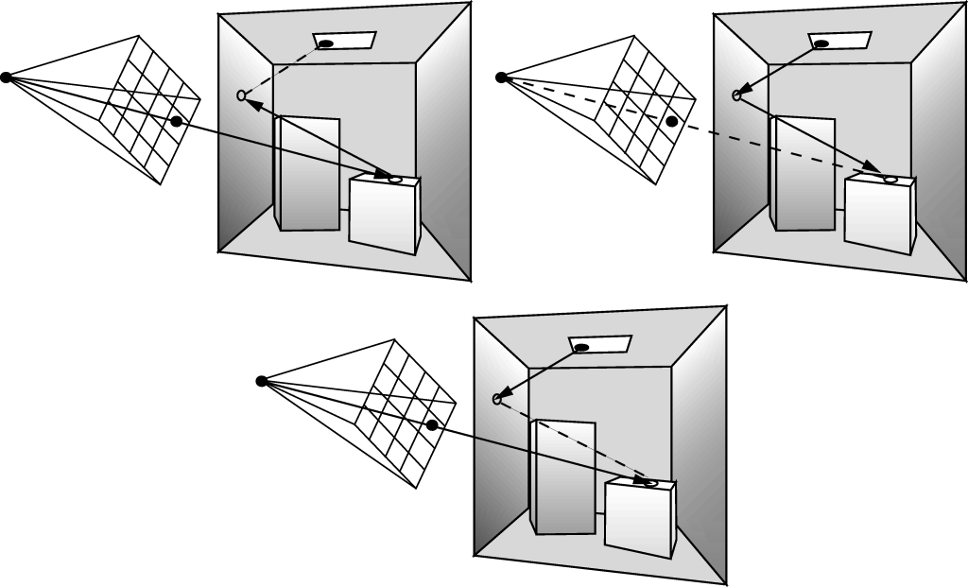
Vzorkovací strategie
Image: Dutre et al. Advanced Global Illumination

Slide 6
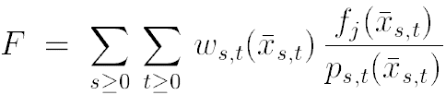
Kombinace vzorkovacích strategií
Kombinovaný estimátor (MIS)
kombinační strategie
(např. vyvážená heuristika)

Slide 7
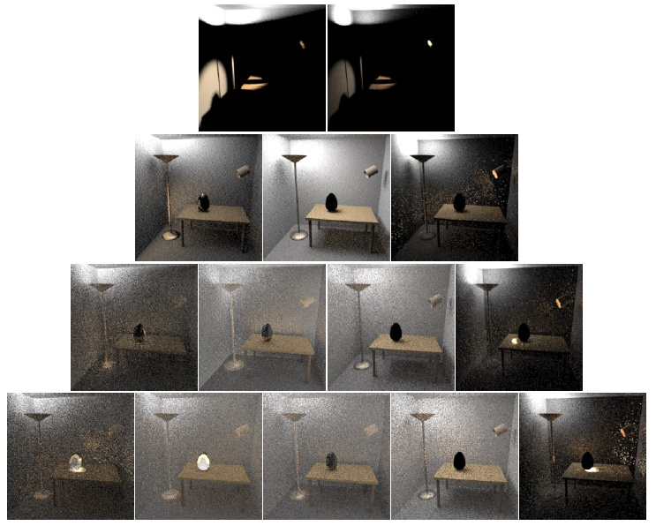
k = 2
(2x)
k = 3
(4x)
k = 4
(8x)
k = 5
(16x)
s = 1
s = 2 ...
t = 2
t = 1
s / t = počet vrcholů na podcestě od světla / kamery

Slide 8
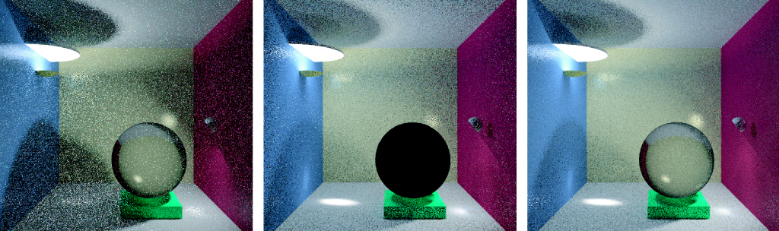
Porovnání algoritmů
© F. Suykens
Path tracing
Light tracing
Bidirectional path tracing
Kvíz: Proč je skleněná koule černá?

Slide 9
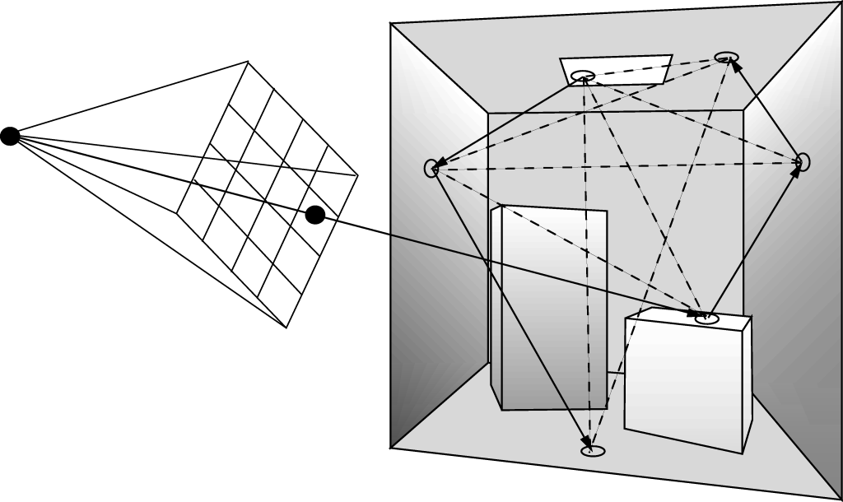
Implementace BPT:
Generování cest po skupinách
Image: Dutre et al. Advanced Global Illumination

Slide 10
Jiná implementace BPT
Využití výpočetní síly GPU pro spojování (kompletování) cest [Pajot et al. Eurographics 2011]
Vygeneruj N prefixů cest ze světla (CPU)
Vygeneruj N sufixů cest z kamery (CPU)
Nahraj oboje na GPU
Spoj každý vrchol prefixů s každým vrcholem sufixů cest
(GPU)

Slide 11
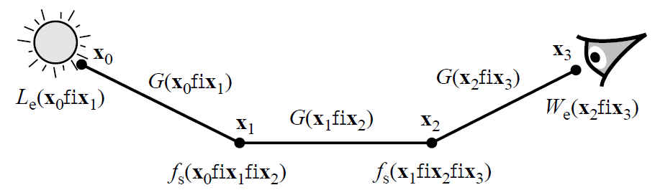
Jiná implementace BPT
1 CPU
4 GPU
2 CPU

Slide 12
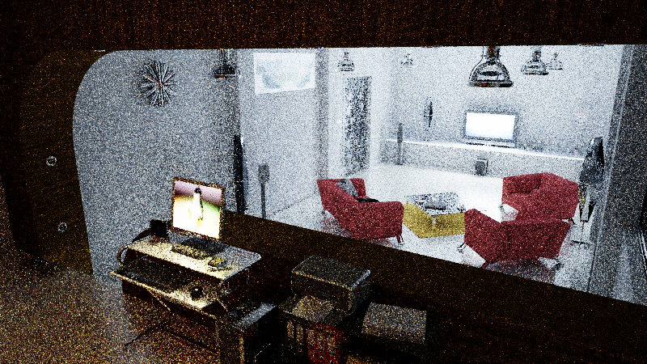
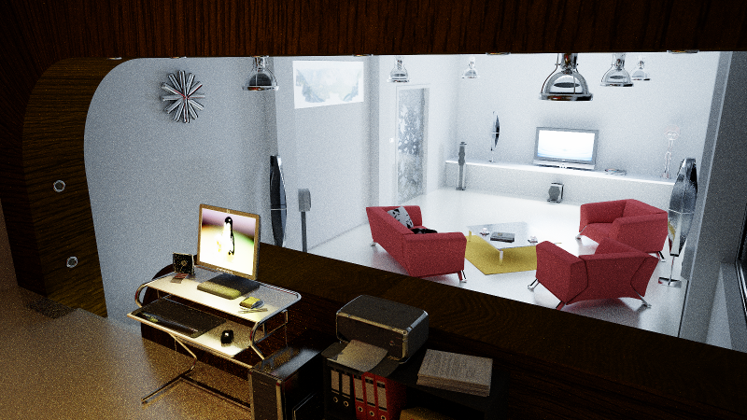
Jiná implementace BPT
50 sec.
11 min.
(nová implementace, CPU+GPU)
(původní implementace, CPU)
1 hod.
13 hod.

Slide 13
Fotonové mapy

Slide 14
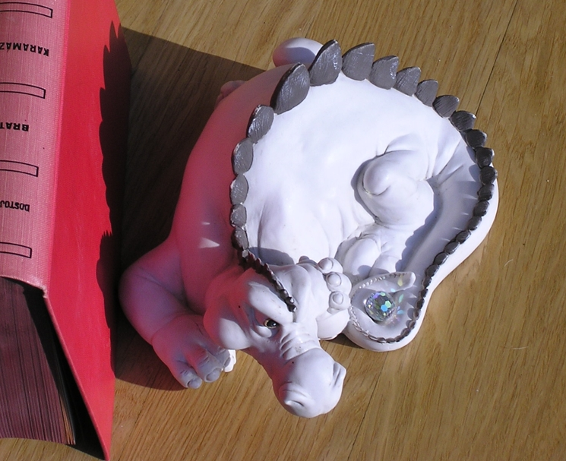
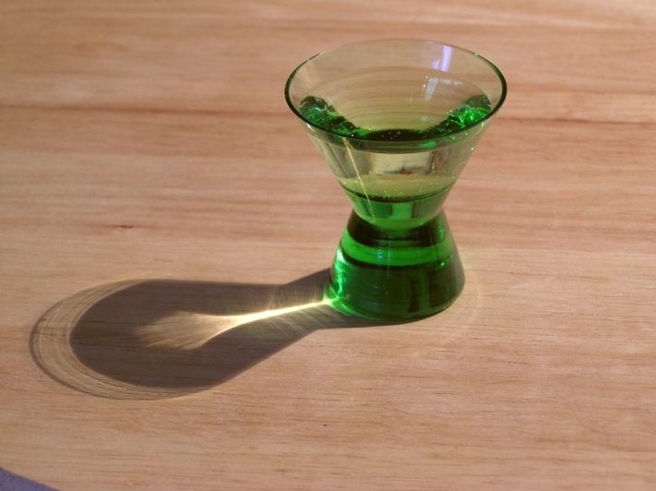
Fotonové mapy
Color Bleeding (Diffuse Reflections)
Caustics
Notes:
The term “global illumination” embraces many lighting effects encountered in real world. Some of them are shown on this slide.

Slide 15
Fotonové mapy
Cesty se sledují od zdrojů světla i od kamery
  Světla jsou zdroji radiance
  Kamera reprezentuje důležitost (potenciál)
Podobné obousměrnému sledování cest
  Generování cest ze světel a z kamery jsou však dva oddělené procesy
  Přepoužití stejných světelných cest pro všechny pixely
  Fotonová mapa = „cache cest od světla“
Při stejné kvalitě je obvykle mnohem rychlejší než M-C techniky
Ztráta nestrannosti !
  ale konzistentní (konverguje při zvětšování počtu fotonů)

Slide 16
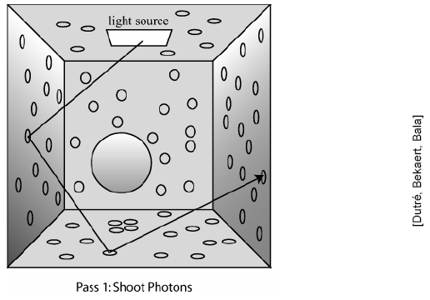
Fáze výpočtu
Rozmístění fotonů
  „Fotony“ jsou emitovány světelnými zdroji
  Propagují se do scény (a la light tracing)
  Ukládají se do „fotonových map“
Rendering s využitím
fotonových map
  Jako path tracing
  Místo rekurze dotaz do
  fotonové mapy

Slide 17
Fáze 1: Rozmístění fotonů
Emise fotonů ze světelných zdrojů
Sledování fotonů
Uložení fotonů do „fotonové mapy“ (=seznam fotonů)

Slide 18
Emise fotonů
Cíl
  Všechny emitované fotony nesou stejný (podobný) tok
  (variance odhadů osvětlení z fotonové mapy je pak nižší)
Emise jednoho fotonu (tj. světelné cesty)
  Vyber světelný zdroj
    Náhodně s pravděpodobností úměrnou jeho celkovému toku
  Vyber počátek emitovaného fotonu
    Pozice světla pro bodové zdroje
    Náhodně (nejčastěji uniformě) pro plošné zdroje světla
  Vyber směr emitovaného fotonu
    Náhodně podle emisní distribuční funkce světla

Slide 19
Emise fotonů
Tok emitovaného fotonu:
celkový počet
emitovaných fotonů
hustota p-nosti vzorkování
pozice x₀ a směru ω₀
(diskrétní) p-nost výběru
světelného zdroje l

Slide 20
Emise fotonů
  „Ideální“ vzorkování
    Všechny emitované fotony pak nesou stejný tok:

Slide 21
Sledování fotonů
(Photon tracing)
Podobné jako light tracing
Interakce foton - plocha
  Ulož „foton“ do fotonové mapy
    foton = (pozice, příchozí směr, tok)
  Generuj směr odraženého paprsku
    BRDF importance sampling
  Aktualizuj tok fotonu
    ...
  Ruská ruleta – náhodná absorpce fotonu
    ...
Požadavek
  Zachovat tok fotonu pokud možno konstantní

Slide 22
Sledování fotonů
(Photon tracing)
Aktualizuj tok fotonu
Ruská ruleta – náhodná absorpce fotonu
Tato strategie zachovává luminanci fotonů
Pravděpodobnost
přežití
Výsledný tok fotonu
při přežití

Slide 23
Sledování fotonů
(Photon tracing)
Pozor na lom světla
  při sledování cest od kamery je třeba při lomu změnit radianci podle druhé mocniny změny indexu lomu
  avšak fotony nenesou radianci, nýbrž tok – žádná změna toku při lomu nenastává

Slide 24
Fotonová mapa
Ukládání fotonů do fotonové mapy
  Při každé interakci fotonu s difúzní (nebo mírně lesklou, ale ne zrcadlovou) plochou (i při absorpci!!!)
Fotonová mapa
  Během rozmísťování fotonů pouze lineární seznam fotonů
  Po rozmístění všech fotonů se postaví kD-strom pro rychlejší vyhledávání
Foton
  pozice: x_{p} = (x, y, z)
  příchozí směr: ω_{p} = (θ, φ) (stačí char[2])
  energie (tok): Φ_{p} = (r, g, b) (stačí RGBE: char[4])
Počet fotonů – cca 10⁵ – 10⁷ stačí pro většinu scén

Slide 25
Fotonová mapa
Image: Henrik Wann Jensen

Slide 26
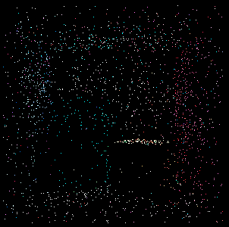
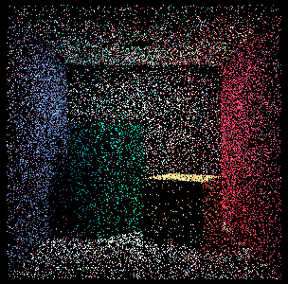
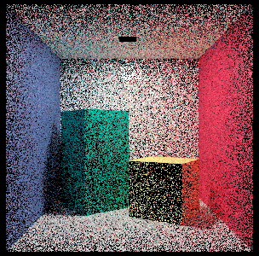
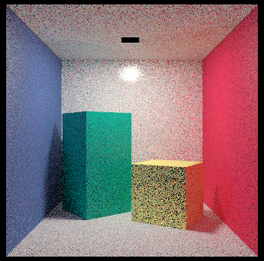
Fotony reprezentují rovnovážnou radianci ve scéně

Slide 27
Dvě fotonové mapy
Mapa kaustik
Globální mapa

Slide 28
Dvě fotonové mapy
Globální mapa: L[S|D]*D
  Obsahuje i přímé osvětlení
Mapa kaustik: LS⁺D
  Obsahuje pouze nepřímé osvětlení
  Je podmnožinou globální mapy
Různé použití obou map při generování obrázku
  Je lepší udržovat je zvlášť
Regulární gramatika světelných cest
  E … eye, L … light, D … diffuse, S … specular
  G … glossy (často se zahrnuje do D)

Slide 29
Příprava fotonových map pro rendering
Při trasování – přidávání fotonů do lineárního seznamu
Poté postavení kD-stromu
  Pro rendering potřebuji rychlé hledání k nejbližších fotonů

Slide 30
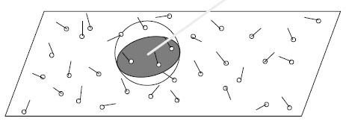
Odhad radiance z fotonové mapy
ΔA
k .. počet fotonů
v okolí bodu x
směr incidence
fotonu p
obsah kruhové oblasti ΔA

Slide 31
Odhad radiance z fotonové mapy
RadianceEstimate(x, wo):
  Color L = (0,0,0);
  int k = locateNearestPhotons(x, wo, n_max, nearest, r);
  // ‘nearest’ is an array of k nearest photons to x
  // r is the distance from x to the farthest of them
  if ( k < 5 ) return L;
  for p = 1 to k do
  {
    if( dot ( nearest[p].wi, N) <= 0 ) continue;
    L += fr(x, wo, nearest[p].wi) * nearest[p].flux;
  }
  return L / (M_PI * r*r);

Slide 32
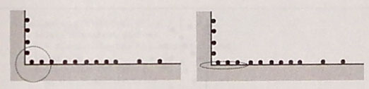
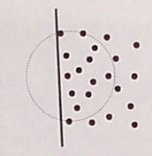
Odhad radiance – problémy
Zahrnutí nesprávných fotonů do odhadu
Nespravný odhad velikost ΔA
  stěna, hrana kaustiky
© H.W.Jensen

Slide 33
Rychlé hledání nejbližších fotonů
Potřebuji pro odhad radiance z fotonové mapy
Hledání k nejbližších fotonů je
  k-nearest neighbor search (k-NN)

Slide 34
k-D strom – Konstrukce
Rekurzivní dělení podél osy s maximálním rozsahem
Dělení
  Dělící rovina prochází přímo mediánem
  Korespondující uzel stromu obsahuje medián
Reprezentace stromu v lineárním poli, potomky fotonu na indexu i jsou na indexech 2i a 2i+1

Slide 35
k-D strom – Hledání nejbližších sousedů
Ořezávání průchodu
  Podle vzdálenosti již nalezeného k-tého nejbližšího fotonu (hledám-li k nejbližších)
    Dosud nalezené fotony se udržují v max-haldě
  Podle daného poloměru vyhledávání r (při hlední uvnitř fixního poloměru – „range query“)

Slide 36
Fáze 2: Rendering
Sledování paprsku z kamery (distributed ray tracing)
  Rekurze nahrazena odhadem radiance z fotonové mapy
  Pro ideální zrcadlové plochy se stále používá rekurze jako v klasickém trasování paprsků

Slide 37
Výpočet osvětlení pro primární paprsek (nebo po zrcadlovém odrazu)
Odražená radiance
Rozdělení příchozí radiance
Rozdělení BRDF
přímé osvětlení
ideální zrcadlové odrazy/lomy
kaustiky
(PM)
difúzní nepřímé
(FG +PM)
PM … photon map
FG … final gahtering

Slide 38
Výpočet osvětlení pro primární paprsek (nebo po zrcadlovém odrazu)
Bez použití fotonových map
  Přímé osvětlení
    Jako obyčejně: vzorkování světel + stínové paprsky
  Ideální zrcadlové odrazy / lomy
    Jako obyčejně: deterministické sekundární paprsky
S použitím fotonových map
  ...

Slide 39
Výpočet osvětlení pro primární paprsek (nebo po zrcadlovém odrazu)
S použitím fotonových map
  Kaustiky
    Odhad radiance z fotonové mapy kaustik
  Nepřímé osvětlení na difúzních a mírně lesklých plochách
    Final gathering ...

Slide 40
Final gathering (FG)
Nepřímé osvětlení na difúzních a mírně lesklých plochách
Jedna úroveň rekurze pomocí trasování rozprostřených paprsků (distribution ray tracing)
Pro průsečíky sekundárních paprsků použij odhad radiance z globální fotonové mapy
  Není potřeba explicitně
  počítat přímé osvětlení
  ( je obsaženo v
  globální mapě )

Slide 41
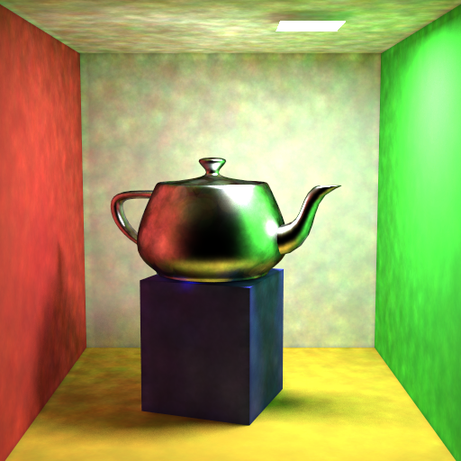
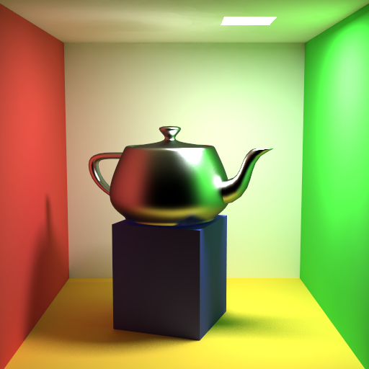

Proč potřebujeme final gathering?
přímé použití
final gathering
500 – 5000 paprsků
informace v globální mapě příliš nepřesná
nepřesnost v globální mapě se „zprůměruje“

Slide 42
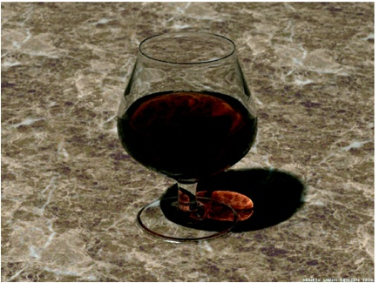
Proč nepotřebujeme final gathering pro kaustiky?
Kaustiky = zaostření světla => dostatečná hustota fotonů
(pozor, jde pouze o heuristiku – nemusí vždy platit)

Slide 43
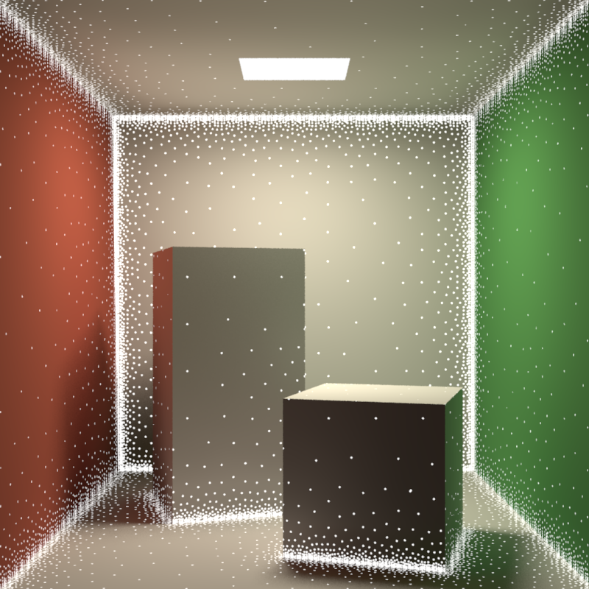
Možnosti urychlení final gatheringu
Irradiance caching (příště)

Slide 44
Možnosti urychlení final gatheringu
Předvýpočet radiance na pozici fotonů
  Po rozmístění všech fotonů (fáze 1) se vybere podmnožina fotonů, na jejich pozicích se provede odhad radiance z fotonové mapy a výsledek se uloží do separátního kd-stromu.
  Při renderingu se pro sekundární paprsky z final gatheringu nemusí provádět k-NN dotaz do fotonové mapy => stačí pouze najít jeden nejbližší záznam s předpočítanou radiancí
  Funguje pouze pro dotaz do fotonové mapy na difúzní ploše

Slide 45
Výsledky
přímé osvětlení (21 s)
kaustiky (45 s)
GI (66 s)
50 000 fotonů
v mapě kaustik
200 000 fotonů
v globální mapě

Slide 46
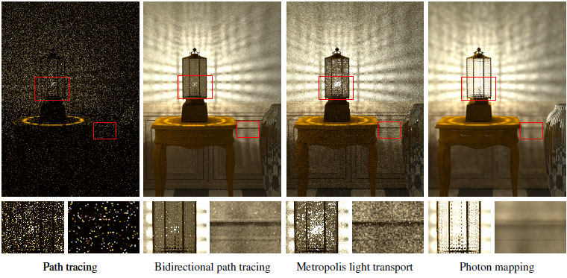
V čem vynikají fotonové mapy?
Kaustiky
SDS cesty (světlo na dně bazénu)
  Klasické MC algorimy nefungují (path tracing, bidirectional path tracing, metropolis light transport)
© Hachisuka et al.

Slide 47
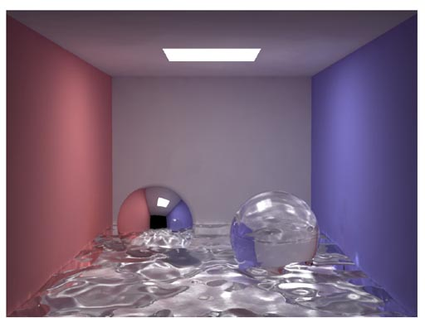
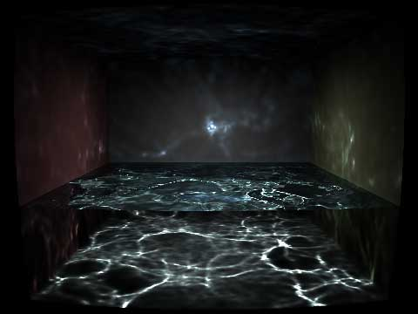
SDS cesty – dno bazénu
© H.W.Jensen
© Wojciech Jarosz

Slide 48
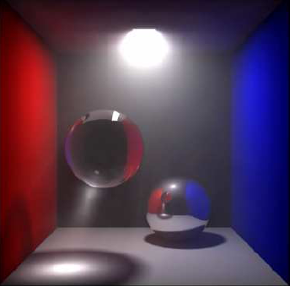
Lze rozšířit na přenos světla v médiu
Henrik Wann Jensen

Slide 49
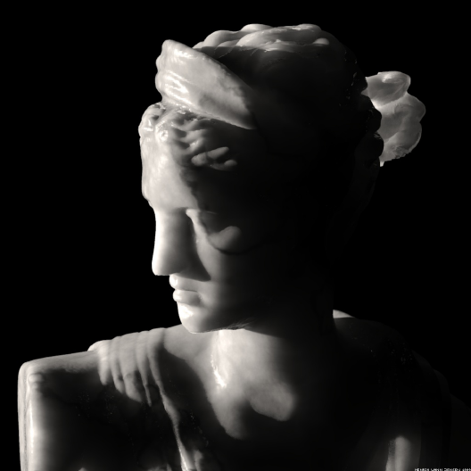
… a na rozptyl světla pod povrchem

Slide 50
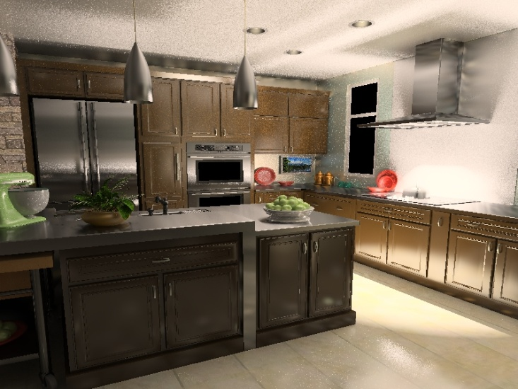
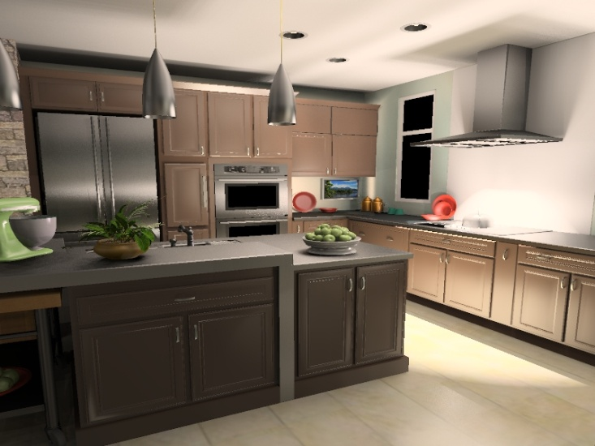
Praktické nedostatky fotonových map
Algoritmus nefunguje dobře na lesklých plochách
fotonové mapy
reference

Slide 51
Praktické nedostatky fotonových map
Algoritmus nefunguje dobře na lesklých plochách
Co je špatně?
  Odhad radiance z fotonové mapy na lesklé ploše trpí vysokým rozptylem
  Sekundární paprsky z final gatheringu na lesklé ploše často dopadnou do podobného místa ve scéně => korelované výsledky odhadu radiance => vidíme “odraz” fotonové mapy (včetně všech nepřesností, které obsahuje)

Slide 52
Teoretické nedostatky fotonových map
Výsledek není nestranný
  obsahuje systematickmou chybu
Výsledek je konzistentní
  Konverguje pro nekonečný počet fotonů
  Toho ale prakticky není možné dosáhnout z důvodu omezené velikosti paměti
  Řešení: progressive photon mapping

Slide 53
Progresivní fotonové mapy
Rendering v iteracích
V každé iteraci zmenšení poloměru hledání nejbližších fotonů tak, aby:
  Celkový bias šel k nule
  Celkový rozptyl šel k nule
  (tj. postačující podmínka pro konzistentnost estimátoru)

Slide 54
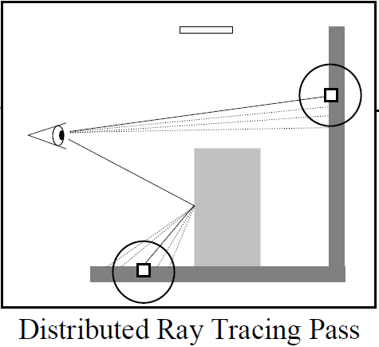
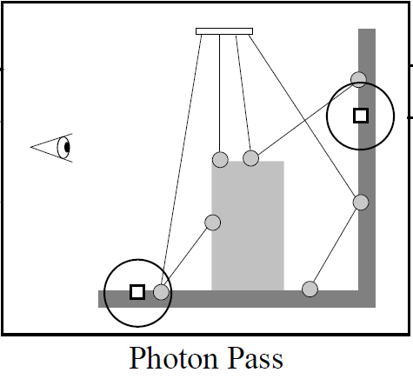
Progresivní fotonové mapy
Iterativní procedura
© Hachisuka et al.

Slide 55
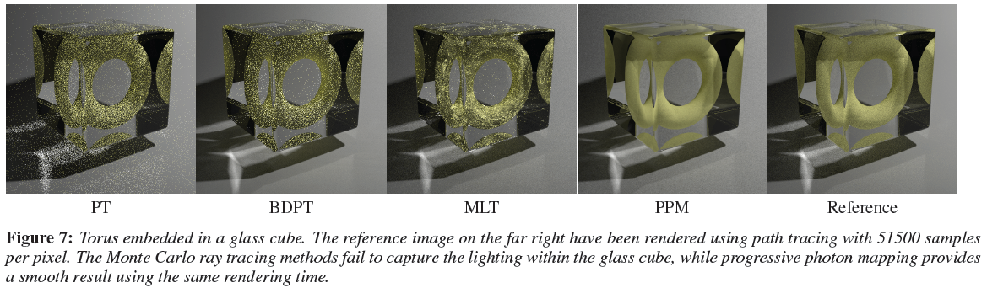
Progresivní fotonové mapy

Slide 56
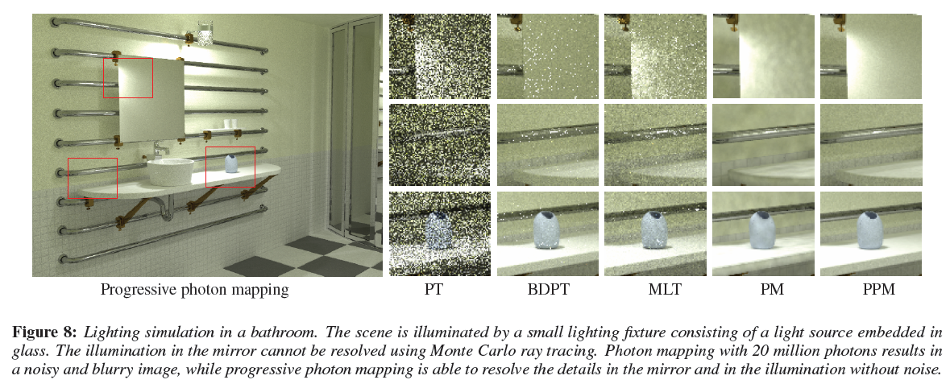
Progresivní fotonové mapy

Slide 57
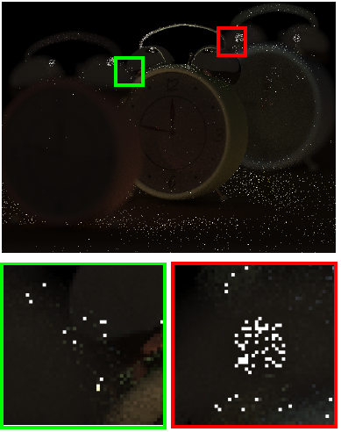
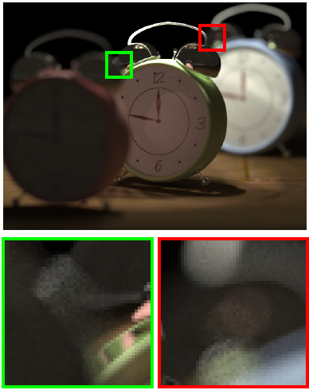
Progresivní fotonové mapy
BDPT
PPM

Slide 58
Naše práce: Robustní fotonové mapy
Kde přesně na cestě od kamery provést odhad radiance (tj. napojit se na cesty od kamery)?
Heuristika ve fotonových mapách:
  Difúzní povrch … napoj se co nejdříve
  Lesklý povrch … pokračuj cestu od kamery
Chceme univerzálnější, robustnější řešení
  [Vorba & Křivánek, 2011]

Slide 59
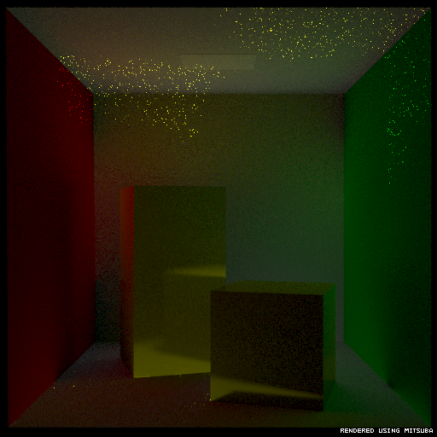
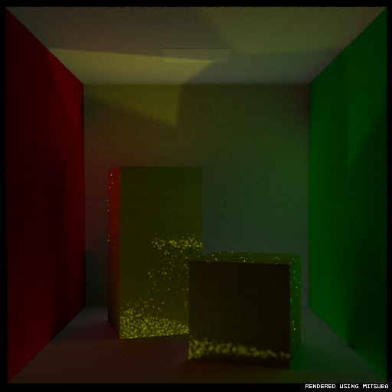

Robustní fotonové mapy
Final gather
(dotaz do PM na druhém vrcholu cesty od kamery)
Direct visualization
(dotaz do PM na prvním vrcholu cesty od kamery)
Naše řešení
(dotaz do PM na všech vrcholech cesty do kamery + kombinace pomocí MIS)

Slide 60
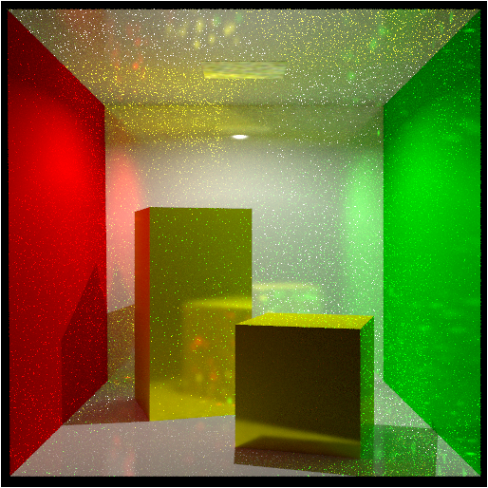
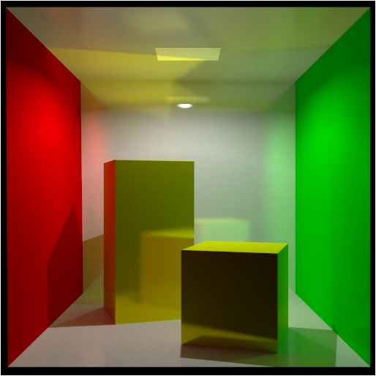
Robustní fotonové mapy
Fotonové mapy (final gahtering)
Naše řešení

Slide 61
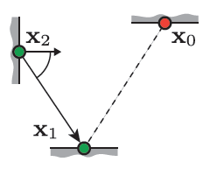
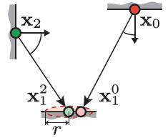
Robustní kombinace BDPT + PPM
Interpretace fotonových map jako další možné strategie vzorkování cest v BDPT [Georgiev & Křivánek, 2011]
BDPT
(spojení vrcholů pomocí stínového paprsku)
PM
(spojení vrcholů pomocí dotazu do PM)

Slide 62
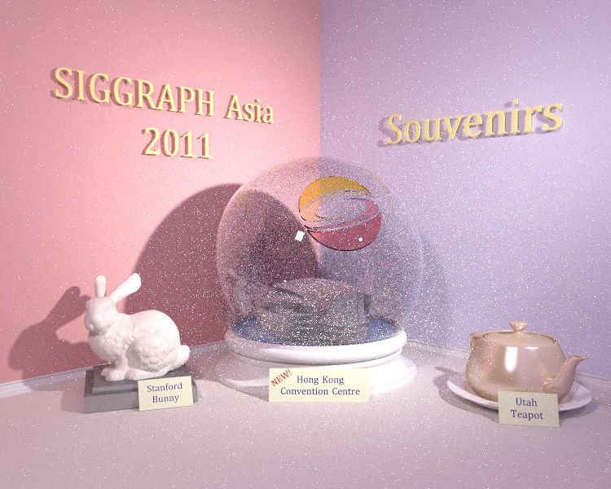
Robustní kombinace BDPT + PPM
Path Tracing

Slide 63
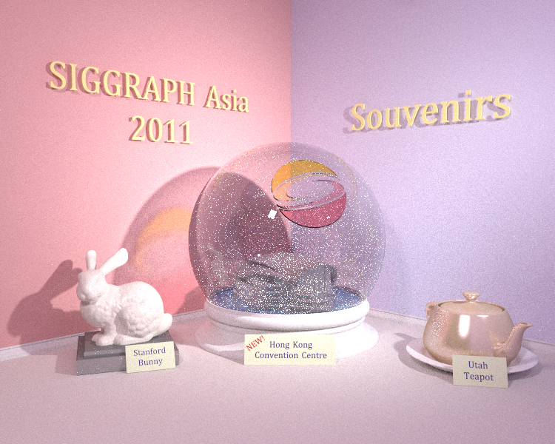
Robustní kombinace BDPT + PPM
Bidirectional Path Tracing

Slide 64
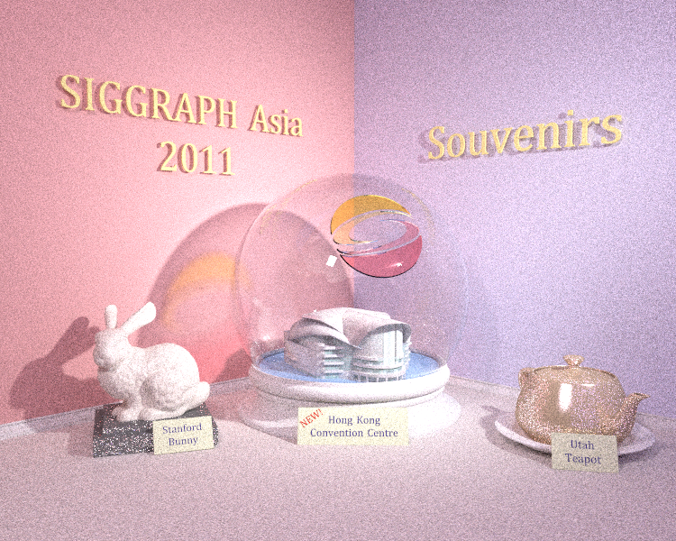
Robustní kombinace BDPT + PPM
PPM

Slide 65

Robustní kombinace BDPT + PPM
Náš výsledek (Vorba): Robustní PPM

Slide 66

Robustní kombinace BDPT + PPM
Náš výsledek (Georgiev): Robustní PPM + BDPT

Slide 67
Literatura
Jensen H.W.: Realistic Image Synthesis using Photon Mapping. A.K. Peters, 2001
Hachisuka & Jensen. Stochastic Progressive Photon Mapping, ACM Trans. Graph. (SIGGRAPH Asia 2009).
Knaus & Zwicker. Progressive photon mapping: A probabilistic approach. ACM Trans. Graph. 30(3): 25 (2011)

